Slide 1
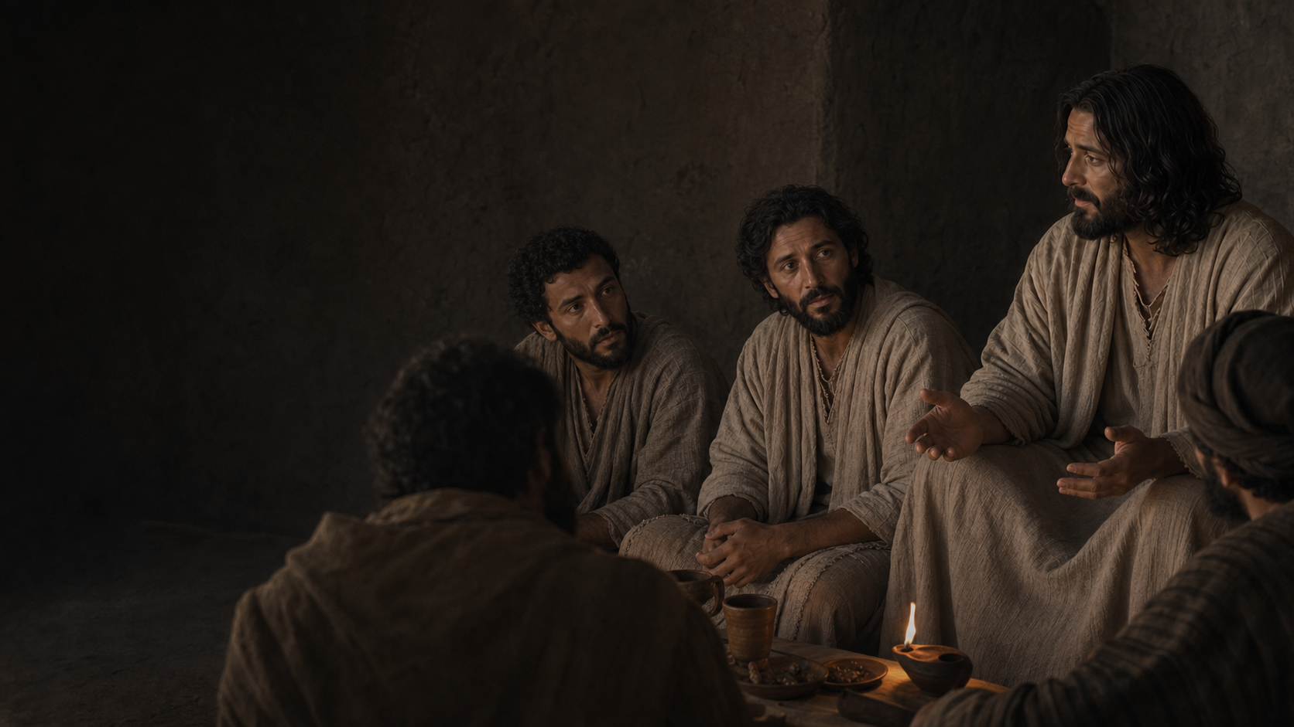
CAMINO, VERDAD Y VIDA
Caminar sin tener todo el mapa
NO VEO EL MAPA
CAMINO CON JESÚS
No entrega coordenadas;
se ofrece como Camino, Verdad y Vida.
«No me das un mapa; me regalas tu vida»
1
2
3
4
5
TURBARSE
PREGUNTAR
RECONOCER
CONFIAR
OBRAR
El futuro incierto
puede turbar el corazón.
Tomás admite que
no conoce el camino.
Jesús revela al Padre
con palabras y obras.
«Creed también en mí»:
la presencia va delante.
Quien cree continúa
las obras de Jesús.
Jesús no ridiculiza
el miedo ni la duda.
La pregunta honesta
abre relación.
La verdad tiene rostro
y puede habitarse.
Confiar no elimina
prudencia ni libertad.
El siguiente paso
se convierte en vida.
01
Notes:
Lectura del mapa: turbarse, preguntar, reconocer, confiar y obrar. Jn 14 se sitúa en una despedida: el corazón turbado no es falta de fe, sino el lugar desde el que Jesús invita a confiar. Tomás no conoce la ruta y pregunta de frente. Jesús no responde con coordenadas; se ofrece como Camino, revela al Padre y remite a sus obras. Confiar es una relación que permite dar el siguiente paso, no una renuncia a la prudencia, la libertad o la responsabilidad.

Slide 2
CUATRO RESONANCIAS BÍBLICAS
Dios llama, camina delante, enseña y sostiene la mirada
01
Gen 12,1
02
Ex 13,21
03
Sal 25,4–5
04
Heb 12,2
SALIR SIN VER
PRESENCIA QUE GUÍA
CAMINOS QUE SE APRENDEN
MIRADA PUESTA EN JESÚS
«Sal de tu tierra hacia la tierra que yo te mostraré.»
«El Señor caminaba delante de ellos para guiarlos.»
«Señor, enséñame tus caminos; instrúyeme en tus sendas.»
«Corramos con constancia, fijos los ojos en Jesús.»
Abrán recibe llamada y promesa, no un itinerario completo. La fe comienza con un paso confiado.
Dios no se limita a señalar una dirección: su presencia acompaña de día y de noche.
La oración no exige control: pide aprender la verdad de Dios mientras se avanza.
El camino cristiano no depende de un plan perfecto: persevera mirando a Jesús y caminando en comunidad.
SÍNTESIS
Llamada acogida · presencia delante · verdad aprendida · paso perseverante
Pregunta de fondo: ¿qué decisión necesita hoy menos control y un siguiente paso más verdadero?
02
Notes:
Puede asignarse una resonancia a cada pareja. Génesis muestra una llamada con promesa, pero sin itinerario cerrado; Éxodo subraya que Dios mismo camina delante del pueblo; el Salmo pide aprender caminos y verdad; Hebreos invita a perseverar con la mirada puesta en Jesús. Evitar convertir estos textos en una exaltación de la improvisación: la llamada de Dios no exige temeridad ni desprecia información, consejo, preparación o límites.

Slide 3
PROPUESTA DE REUNIÓN · 70 MINUTOS
Del corazón turbado al siguiente paso posible
00′
1
ESCUCHAR
¿Qué frase nombra mejor mi necesidad de certeza o de compañía?
Oír «Camino, Verdad y Vida» completa, sin explicarla todavía.
08′
2
ORIENTARSE
¿Qué incertidumbre me turba y qué parte no necesito resolver todavía?
Tarjeta opcional: «lo que necesito controlar» / «lo que sí puedo cuidar hoy».
20′
3
ILUMINAR
¿Cómo responde Jesús a la petición de ruta y de certeza?
Leer Jn 14,1–12 y marcar: turbarse, creer, preparar, preguntar, conocer, ver y hacer.
38′
4
DISCERNIR
¿Qué opción puede caminarse con honestidad, dignidad y fruto de vida?
En tríos, aplicar Camino, Verdad y Vida a tres encrucijadas ficticias.
58′
5
CAMINAR
¿Cuál es el siguiente paso posible sin fingir que veo el final?
Elegir un siguiente paso y quién puede acompañarlo. Compartir libremente y orar.
CRITERIO: no forzar decisiones ni confidencias. Confiar no anula prudencia, libertad o consentimiento. Ante salud, seguridad, economía o control, pedir ayuda competente. Compartir y pasar son opciones válidas.
03
Notes:
Material: audio «Camino, Verdad y Vida», copias de Jn 14,1–12, tarjetas, bolígrafos y tres casos ficticios de baja exposición. Nadie debe comunicar decisiones privadas ni resolver en grupo situaciones de alto riesgo. En el discernimiento, Camino pregunta si el paso puede sostenerse; Verdad, si exige negar hechos o dignidad; Vida, qué fruto produce en la persona y los vínculos. Compartir y pasar son opciones válidas. Ante salud, seguridad, economía, abuso o control, derivar a ayuda competente. Cerrar con un paso pequeño, acompañable y revisable.

